Slide 1
SISTEMA DE FREIOS DE TRENS
PME3380 | Modelagem de Sistemas Dinâmicos
Enzo Rozenti Nunes - 10771604
Gabriel Rodrigues Camargo - 10772460
Lucas Nigro Matheo – 10772911
01/11/2020

Slide 2
SUMÁRIO
Introdução 03
Considerações 06
Cilindros de Volume Fixo 08
Cilindros de Volume Variável 13
Linearização 18
Resultados 25
Análise de estabilidade e frequência 30
Referências 33

Slide 3
01
INTRODUÇÃO

Slide 4
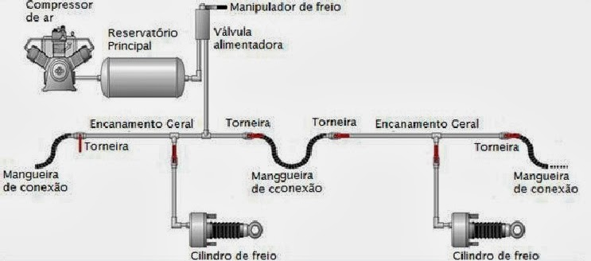
FREIOS PNEUMÁTICOS A AR DIRETO
O maquinista deve acionar a alavanca de freio com a intensidade adequada
Funcionamento é baseado nas diferenças de pressão entre o reservatório principal e os cilindros de freio
Reservatório principal é alimentado por um compressor e apresenta diferença de pressão em relação ao cilindro de freio

Slide 5
DESVANTAGENS
Acionamento assíncrono dos cilindros de freio
Frenagem tardia dos últimos vagões
Choque nos elementos de conexão entre os vagões
Risco de acidentes em caso de parada emergencial
Sistema comprometido em caso de ruptura do encanamento geral
OBJETIVOS
Elaboração de um modelo matemático
Estudar o comportamento da pressão nos reservatórios dos cilindros de freio
MOTIVAÇÃO
Importância dessa matriz de transporte para o desenvolvimento nacional

Slide 6
02
CONSIDERAÇÕES

Slide 7
SIMPLIFICAÇÕES
Volume do reservatório dos cilindros fixo (a princípio)
Reservatório principal de volume infinito e pressão $P_{0}$ constante
Seções dos dutos com propriedades uniformes
Simulação de uma única frenagem
Fluido utilizado para frenagem é um gás ideal, incompressível e em regime permanente
Escoamento laminar
Processo de transferência de ar comprimido é adiabático
MODELOS
Determinação das características e considerações adotadas
Avaliar impactos no resultado final
Variação da complexidade
Reflexo no comportamento da pressão
Aproximação de um sistema real

Slide 8
03
CILINDROS DE VOLUME FIXO

Slide 9
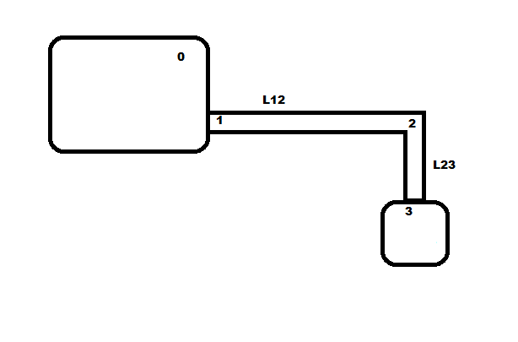
3.1 1 CILINDRO
Equacionamento
$$P_{0}−P_{3}= \frac{128μL_{3−0}Q}{πd^{4}}$$

Slide 10
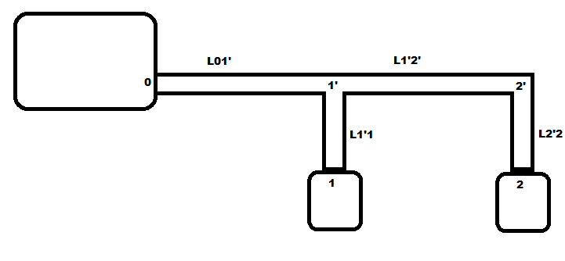
3.2 2 CILINDROS
Equacionamento
Processo isotérmico
Analogamente
$$\frac{∂P_{1}}{∂t}={\dot{m}}_{1}\frac{RT}{V1}= \frac{{\dot{m}}_{1}}{C1}$$
$$\frac{∂P_{2}}{∂t}={\dot{m}}_{2}\frac{RT}{V2}=\frac{{\dot{m}}_{2}}{C2}$$
$$\frac{∂P_{1^{′}}}{∂t}={\dot{m}}_{1^{′}}\frac{RT}{V1′}= \frac{{\dot{m}}_{1^{′}}}{C_{1^{′}}}$$
$$\frac{∂P_{2^{′}}}{∂t}={\dot{m}}_{2^{′}}\frac{RT}{V_{2^{′}}}=\frac{{\dot{m}}_{2^{′}}}{C_{2^{′}}}$$
Diferença de pressão
$$P_{1^{′}}−P_{1}={\dot{m}}_{1}R_{1^{′}−1}$$
$$P_{2^{′}}−P_{2}={\dot{m}}_{2}R_{2^{′}−2}$$
$$P_{0}−P_{1^{′}}=\left({\dot{m}}_{2}+{\dot{m}}_{2^{′}}+{\dot{m}}_{1}+{\dot{m}}_{1^{′}}\right)R_{0−1^{′}}$$
$$P_{1^{′}}− P_{2^{′}}=\left({\dot{m}}_{2}+{\dot{m}}_{2^{′}}\right)R_{1^{′}−2^{′}}$$

Slide 11
3.2 2 CILINDROS
Vazão mássica
Equacionamento final (4 variáveis)
$$\frac{dP_{1}}{dt}=\frac{πd^{4}P_{1}(P_{1^{′}}−P_{1})}{V_{1}L_{{11}^{′}}128μ}$$
$$\frac{dP_{2}}{dt}=\frac{πd^{4}P_{2}(P_{2^{′}}−P_{2})}{V_{2}L_{{22}^{′}}128μ}$$
$$\frac{dP_{2^{′}}}{dt}=\frac{\left(P_{1^{′}}−P_{2^{′}}\right)P_{2^{′}}πd^{4}}{128μL_{2^{′}1^{′}}V_{2^{′}}}− \frac{\left(P_{2^{′}}− P_{2}\right)P_{2}πd^{4}}{128μL_{2^{′}2}V_{2^{′}}}$$
$$\frac{dP_{1^{′}}}{dt}=\frac{\left(P_{0}−P_{1^{′}}\right)P_{1^{′}}πd^{4}}{128μL_{{01}^{′}}V_{1^{′}}}−\frac{\left(P_{1^{′}}−P_{1}\right)P_{1}πd^{4}}{128μL_{{11}^{′}}V_{1^{′}}}− \frac{\left(P_{1^{′}}− P_{2^{′}}\right)P_{2^{′}}πd^{4}}{128μL_{1^{′}2^{′}}V_{1^{′}}}$$
$${\dot{m}}_{i}= \frac{Vi}{RT}\frac{∂P_{i}}{∂t}= \frac{(P_{i^{′}}−P_{i})}{R_{i^{′}−i}}$$
$${\dot{m}}_{i^{′}}=Ci′\frac{∂Pi′}{∂t}$$

Slide 12
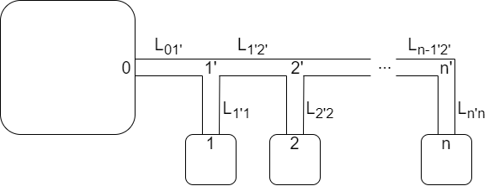
3.3 n CILINDROS
Equacionamento
$$\left\{\left.\begin{aligned}&\frac{∂P_{i}}{∂t}= \frac{\left(P_{i^{′}}− P_{i}\right)}{CiR_{i^{′}−i}} \\ &P_{i^{′}}−P_{i}={\dot{m}}_{i}R_{i^{′}−i} \\ &\frac{∂P_{i^{′}}}{∂t}={\dot{m}}_{i^{′}}\frac{RT}{Vi′}= \frac{{\dot{m}}_{i^{′}}}{C_{i^{′}}} \\ &P_{i^{′}−1}− P_{i^{′}}= \left(\sum_{j=i}^{n}{{\dot{m}}_{i}+{\dot{m}}_{i^{′}}}\right)R_{{\left(i−1\right)}^{′}−i^{′}}\end{aligned}(para o i−ésimo reservatório\right)\right.$$

Slide 13
04
CILINDROS DE VOLUME VARIÁVEL

Slide 14
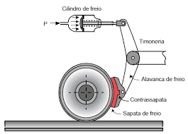
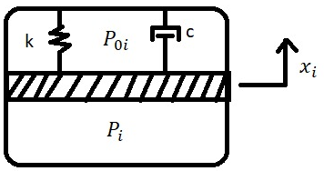
4.1 MODELO VARIÁVEL
Adição do pistão ao sistema
Aumento de variáveis no sistema
Sistema massa mola amortecido
Cilindro de freio é completamente fechado, sem saída de fluido de seu interior
Hipóteses mantidas

Slide 15
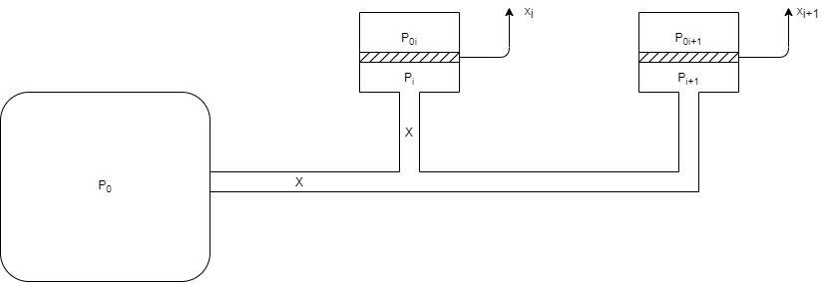
4.2 2 CILINDROS
Equacionamento
$$\left\{\left.\begin{aligned}&\frac{∂P_{i}}{∂t}= {\dot{m}}_{i}\frac{RT}{Vi}= \frac{{\dot{m}}_{i}}{C_{i}} \\ &P_{i^{′}}−P_{i}={\dot{m}}_{i}R_{i^{′}−i} \\ &\frac{∂P_{i^{′}}}{∂t}={\dot{m}}_{i^{′}}\frac{RT}{Vi^{′}}= \frac{{\dot{m}}_{i^{′}}}{C_{i^{′}}} \\ &P_{i^{′}−1}− P_{i^{′}}= \left(\sum_{j=i}^{n}{{\dot{m}}_{i}+{\dot{m}}_{i^{′}}}\right)R_{{\left(i−1\right)}^{′}−i^{′}}\end{aligned}\left(para o i−ésimo reservatório\right)\right)\right.$$
$$V_{i}=A_{Pistão}x_{i}$$

Slide 16
4.2 2 CILINDROS
TMB (Teorema do movimento do Baricentro):
$$M_{pistão}{\ddot{x}}_{i}=\left(P_{i}\left(t\right)−P_{0i}\left(t\right)\right)A_{pistão}−kx_{i}−c{\dot{x}}_{i}$$
Processo isotérmico
$$P_{0i_{0}}V_{0i_{0}}=P_{0i}\left(t\right)V_{0i}\left(t\right)⇒P_{0i}\left(t\right)= P_{inicial}\frac{V_{inicial}}{V_{inicial}−\left(x_{i}−0.2\right)A_{pistão}}$$
Equacionamento
$$M_{pistão}{\ddot{x}}_{i}=\left(P_{i}\left(t\right)−P_{inicial}\frac{V_{inicial}}{V_{inicial}−\left(x_{i}−0.2\right)A_{pistão}}\right)A_{pistão}−kx_{i}−c{\dot{x}}_{i}$$

Slide 17
4.2 2 CILINDROS
Equacionamento final
$$\left\{\begin{aligned}&{\ddot{x}}_{1}=\frac{A_{pistao}}{m}\left[p_{1}−\frac{p_{inicial}V_{aux}}{V_{aux}−\left(x_{1}−0,2\right)A_{pistao}}\right]−\frac{k}{m}x_{1}−\frac{c}{m}{\dot{x}}_{1} \\ &{\ddot{x}}_{2}=\frac{A_{pistao}}{m}\left[p_{2}−\frac{p_{inicial}V_{aux}}{V_{aux}−\left(x_{2}−0,2\right)A_{pistao}}\right]−\frac{k}{m}x_{2}−\frac{c}{m}{\dot{x}}_{2} \\ &{\dot{p}}_{1}=\frac{\left({p^{′}}_{1}−p_{1}\right)p_{1}π{d_{m}}^{4}}{128μA_{pistao}x_{1}L} \\ &{\dot{p}}_{2}=\frac{\left({p^{′}}_{2}−p_{2}\right)p_{2}π{d_{m}}^{4}}{128μA_{pistao}x_{2}L} \\ &{\dot{p}′}_{1}=\frac{RT}{VPC}\left\{\frac{\left(p_{0}−{p^{′}}_{1}\right){p^{′}}_{1}BPπD^{4}}{128μTPLRT}−\frac{\left({p^{′}}_{2}−p_{2}\right)p_{2}π{d_{m}}^{4}}{128μLRT}−\frac{\left({p^{′}}_{1}−p_{1}\right)p_{1}π{d_{m}}^{4}}{128μLRT}−\left[\frac{\left({p^{′}}_{1}−{p^{′}}_{2}\right){p^{′}}_{2}πBPD^{4}}{128μTPLRT}−\frac{\left({p^{′}}_{2}−p_{2}\right)p_{2}π{d_{m}}^{4}}{128μLRT}\right]\right\} \\ &{\dot{p}′}_{2}=\frac{RT}{VPC}\left[\frac{\left(p_{1}−{p^{′}}_{2}\right){p^{′}}_{2}BPπD^{4}}{128μTPLRT}−\frac{\left({p^{′}}_{2}−p_{2}\right)p_{2}π{d_{m}}^{4}}{128μLRT}\right]\end{aligned}\right.$$

Slide 18
05
LINEARIZAÇÃO

Slide 19
5 LINEARIZAÇÃO
Equação geral obtida
$$\dot{X}=\left[\begin{matrix}{\dot{x}}_{1} \\ \frac{A_{pistao}}{m}\left[p_{1}−\frac{p_{inicial}V_{aux}}{V_{aux}−\left(x_{1}−0,2\right)A_{pistao}}\right]−\frac{k}{m}x_{1}−\frac{c}{m}{\dot{x}}_{1} \\ {\dot{x}}_{2} \\ \frac{A_{pistao}}{m}\left[p_{2}−\frac{p_{inicial}V_{aux}}{V_{aux}−\left(x_{2}−0,2\right)A_{pistao}}\right]−\frac{k}{m}x_{2}−\frac{c}{m}{\dot{x}}_{2} \\ \frac{\left({p^{′}}_{1}−p_{1}\right)p_{1}π{d_{m}}^{4}}{128μA_{pistao}x_{1}L} \\ \frac{\left({p^{′}}_{2}−p_{2}\right)p_{2}π{d_{m}}^{4}}{128μA_{pistao}x_{2}L} \\ \frac{RT}{VPC}\left\{\frac{\left(p_{0}−{p^{′}}_{1}\right){p^{′}}_{1}BPπD^{4}}{128μTPLRT}−\frac{\left({p^{′}}_{2}−p_{2}\right)p_{2}π{d_{m}}^{4}}{128μLRT}−\frac{\left({p^{′}}_{1}−p_{1}\right)p_{1}π{d_{m}}^{4}}{128μLRT}−\left[\frac{\left({p^{′}}_{1}−{p^{′}}_{2}\right){p^{′}}_{2}πBPD^{4}}{128μTPLRT}−\frac{\left({p^{′}}_{2}−p_{2}\right)p_{2}π{d_{m}}^{4}}{128μLRT}\right]\right\} \\ \frac{RT}{VPC}\left[\frac{\left(p_{1}−{p^{′}}_{2}\right){p^{′}}_{2}BPπD^{4}}{128μTPLRT}−\frac{\left({p^{′}}_{2}−p_{2}\right)p_{2}π{d_{m}}^{4}}{128μLRT}\right]\end{matrix}\right]$$
$$Y=\left[\begin{matrix}x_{1} \\ x_{2}\end{matrix}\right]$$

Slide 20
5 LINEARIZAÇÃO
Mudança de variavel
$$Z=\left[\begin{matrix}z_{1} \\ z_{2} \\ z_{3} \\ z_{4} \\ z_{5} \\ z_{6} \\ z_{7} \\ z_{8}\end{matrix}\right]⇒\dot{Z}=\left[\begin{matrix}{\dot{z}}_{1} \\ {\dot{z}}_{2} \\ {\dot{z}}_{3} \\ {\dot{z}}_{4} \\ {\dot{z}}_{5} \\ {\dot{z}}_{6} \\ {\dot{z}}_{7} \\ {\dot{z}}_{8}\end{matrix}\right]=\left[\begin{matrix}{\dot{x}}_{1} \\ {\ddot{x}}_{1} \\ {\dot{x}}_{2} \\ {\ddot{x}}_{2} \\ {\dot{p}}_{1} \\ {\dot{p}}_{2} \\ {\dot{p}′}_{1} \\ {\dot{p}′}_{2}\end{matrix}\right]=\left[\begin{matrix}f_{1}\left(z_{1},z_{2},z_{3},z_{4},z_{5},z_{6},z_{7},z_{8},u,t\right) \\ f_{2}\left(z_{1},z_{2},z_{3},z_{4},z_{5},z_{6},z_{7},z_{8},u,t\right) \\ f_{3}\left(z_{1},z_{2},z_{3},z_{4},z_{5},z_{6},z_{7},z_{8},u,t\right) \\ f_{4}\left(z_{1},z_{2},z_{3},z_{4},z_{5},z_{6},z_{7},z_{8},u,t\right) \\ f_{5}\left(z_{1},z_{2},z_{3},z_{4},z_{5},z_{6},z_{7},z_{8},u,t\right) \\ f_{6}\left(z_{1},z_{2},z_{3},z_{4},z_{5},z_{6},z_{7},z_{8},u,t\right) \\ f_{7}\left(z_{1},z_{2},z_{3},z_{4},z_{5},z_{6},z_{7},z_{8},u,t\right) \\ f_{8}\left(z_{1},z_{2},z_{3},z_{4},z_{5},z_{6},z_{7},z_{8},u,t\right)\end{matrix}\right]$$
$$Y=\left[\begin{matrix}z_{1} \\ z_{2}\end{matrix}\right]=\left[\begin{matrix}g_{1}\left(z_{1},z_{2},z_{3},z_{4},z_{5},z_{6},z_{7},z_{8},u,t\right) \\ g_{2}\left(z_{1},z_{2},z_{3},z_{4},z_{5},z_{6},z_{7},z_{8},u,t\right)\end{matrix}\right]$$

Slide 21
5 LINEARIZAÇÃO
$$\dot{Z}−{\dot{Z}}_{eq}=\left[\begin{matrix}\frac{∂f_{1}}{∂z_{1}} & \frac{∂f_{1}}{∂z_{2}} & \frac{∂f_{1}}{∂z_{3}} & \frac{∂f_{1}}{∂z_{4}} & \frac{∂f_{1}}{∂z_{5}} & \frac{∂f_{1}}{∂z_{6}} & \frac{∂f_{1}}{∂z_{7}} & \frac{∂f_{1}}{∂z_{8}} \\ \frac{∂f_{2}}{∂z_{1}} & \frac{∂f_{2}}{∂z_{2}} & \frac{∂f_{2}}{∂z_{3}} & \frac{∂f_{2}}{∂z_{4}} & \frac{∂f_{2}}{∂z_{5}} & \frac{∂f_{2}}{∂z_{6}} & \frac{∂f_{2}}{∂z_{7}} & \frac{∂f_{2}}{∂z_{8}} \\ \frac{∂f_{3}}{∂z_{1}} & \frac{∂f_{3}}{∂z_{2}} & \frac{∂f_{3}}{∂z_{3}} & \frac{∂f_{3}}{∂z_{4}} & \frac{∂f_{3}}{∂z_{5}} & \frac{∂f_{3}}{∂z_{6}} & \frac{∂f_{3}}{∂z_{7}} & \frac{∂f_{3}}{∂z_{8}} \\ \frac{∂f_{4}}{∂z_{1}} & \frac{∂f_{4}}{∂z_{2}} & \frac{∂f_{4}}{∂z_{3}} & \frac{∂f_{4}}{∂z_{4}} & \frac{∂f_{4}}{∂z_{5}} & \frac{∂f_{4}}{∂z_{6}} & \frac{∂f_{4}}{∂z_{7}} & \frac{∂f_{4}}{∂z_{8}} \\ \frac{∂f_{5}}{∂z_{1}} & \frac{∂f_{5}}{∂z_{2}} & \frac{∂f_{5}}{∂z_{3}} & \frac{∂f_{5}}{∂z_{4}} & \frac{∂f_{5}}{∂z_{5}} & \frac{∂f_{5}}{∂z_{6}} & \frac{∂f_{5}}{∂z_{7}} & \frac{∂f_{5}}{∂z_{8}} \\ \frac{∂f_{6}}{∂z_{1}} & \frac{∂f_{6}}{∂z_{2}} & \frac{∂f_{6}}{∂z_{3}} & \frac{∂f_{6}}{∂z_{4}} & \frac{∂f_{6}}{∂z_{5}} & \frac{∂f_{6}}{∂z_{6}} & \frac{∂f_{6}}{∂z_{7}} & \frac{∂f_{6}}{∂z_{8}} \\ \frac{∂f_{7}}{∂z_{1}} & \frac{∂f_{7}}{∂z_{2}} & \frac{∂f_{7}}{∂z_{3}} & \frac{∂f_{7}}{∂z_{4}} & \frac{∂f_{7}}{∂z_{5}} & \frac{∂f_{7}}{∂z_{6}} & \frac{∂f_{7}}{∂z_{7}} & \frac{∂f_{7}}{∂z_{8}} \\ \frac{∂f_{8}}{∂z_{1}} & \frac{∂f_{8}}{∂z_{2}} & \frac{∂f_{8}}{∂z_{3}} & \frac{∂f_{8}}{∂z_{4}} & \frac{∂f_{8}}{∂z_{5}} & \frac{∂f_{8}}{∂z_{6}} & \frac{∂f_{8}}{∂z_{7}} & \frac{∂f_{8}}{∂z_{8}}\end{matrix}\right]\left(Z−Z_{eq}\right)+\left[\begin{matrix}\frac{∂f_{1}}{∂u} \\ \frac{∂f_{2}}{∂u} \\ \frac{∂f_{3}}{∂u} \\ \frac{∂f_{4}}{∂u} \\ \frac{∂f_{5}}{∂u} \\ \frac{∂f_{6}}{∂u} \\ \frac{∂f_{7}}{∂u} \\ \frac{∂f_{8}}{∂u}\end{matrix}\right]\left(U−U_{eq}\right)$$
$$Y−Y_{eq}=\left[\begin{matrix}\frac{∂g_{1}}{∂z_{1}} & \frac{∂g_{1}}{∂z_{2}} & \frac{∂g_{1}}{∂z_{3}} & \frac{∂g_{1}}{∂z_{4}} & \frac{∂g_{1}}{∂z_{5}} & \frac{∂g_{1}}{∂z_{6}} & \frac{∂g_{1}}{∂z_{7}} & \frac{∂g_{1}}{∂z_{8}} \\ \frac{∂g_{2}}{∂z_{1}} & \frac{∂g_{2}}{∂z_{2}} & \frac{∂g_{2}}{∂z_{3}} & \frac{∂g_{2}}{∂z_{4}} & \frac{∂g_{2}}{∂z_{5}} & \frac{∂g_{2}}{∂z_{6}} & \frac{∂g_{2}}{∂z_{7}} & \frac{∂g_{2}}{∂z_{8}}\end{matrix}\right]\left(Z−Z_{eq}\right)+\left[\begin{matrix}\frac{∂g_{1}}{∂u} \\ \frac{∂g_{2}}{∂u}\end{matrix}\right]\left(U−U_{eq}\right)$$
Equacionamento

Slide 22
5 LINEARIZAÇÃO
Obtenção do sistema
$$\dot{Z}−{\dot{Z}}_{eq}=A\left(Z−Z_{eq}\right)+B\left(U−U_{eq}\right)$$
$$Y−Y_{eq}=C\left(Z−Z_{eq}\right)+D\left(U−U_{eq}\right)$$
$$A=\left[\begin{matrix}0 & 1 & 0 & 0 & 0 & 0 & 0 & 0 \\ \frac{−k}{m}−\frac{p_{inicial}V_{aux}{A^{2}}_{pistao}}{{\left.{m(V}_{aux}+\left(z_{1eq}−0,2\right)A_{pistao}\right)}^{2}} & \frac{−c}{m} & 0 & 0 & \frac{A}{m} & 0 & 0 & 0 \\ 0 & 0 & 0 & 1 & 0 & 0 & 0 & 0 \\ 0 & 0 & \frac{−k}{m}−\frac{p_{inicial}V_{aux}{A^{2}}_{pistao}}{{\left.{m(V}_{aux}+\left(z_{3eq}−0,2\right)A_{pistao}\right)}^{2}} & \frac{−c}{m} & 0 & \frac{A}{m} & 0 & 0 \\ \frac{−\left(z_{7eq}−z_{5eq}\right)z_{6eq}π{d_{m}}^{4}}{128μA_{pistao}{z_{1eq}}^{2}L} & 0 & 0 & 0 & \frac{\left(z_{7eq}−2z_{6eq}\right)π{d_{m}}^{4}}{128μA_{pistao}z_{1eq}L} & 0 & \frac{z_{6eq}π{d_{m}}^{4}}{128μA_{pistao}z_{1eq}L} & 0 \\ 0 & 0 & \frac{−\left(z_{8eq}−z_{6eq}\right)z_{6eq}π{d_{m}}^{4}}{128μA_{pistao}{z_{3eq}}^{2}L} & 0 & 0 & \frac{\left(z_{8eq}−2z_{6eq}\right)π{d_{m}}^{4}}{128μA_{pistao}z_{3eq}L} & 0 & \frac{z_{6eq}π{d_{m}}^{4}}{128μA_{pistao}z_{3eq}L} \\ 0 & 0 & 0 & 0 & \frac{\left(z_{7eq}−2z_{5eq}\right)π{d_{m}}^{4}}{128μLVPC} & 0 & \frac{\left(p_{0}−2z_{7eq}\right)π{d_{m}}^{4}}{128μTPLVPC}−\frac{z_{5eq}π{d_{m}}^{4}}{128μLVPC}−\frac{z_{8eq}π{BPD}^{4}}{128μTPLVPC} & \frac{−\left(z_{7eq}−2z_{8eq}\right)π{d_{m}}^{4}}{128μTPLVPC} \\ 0 & 0 & 0 & 0 & 0 & \frac{−\left(z_{8eq}−2z_{6eq}\right)π{d_{m}}^{4}}{128μLVPC} & \frac{z_{8eq}π{d_{m}}^{4}}{128μTPLVPC} & \frac{\left(z_{7eq}−z_{8eq}\right)π{d_{m}}^{4}}{128μTPLVPC}−\frac{z_{6eq}π{d_{m}}^{4}}{128μLVPC}\end{matrix}\right]$$
$B=\left[\begin{matrix}0 \\ 0 \\ 0 \\ 0 \\ 0 \\ 0 \\ \frac{z_{7}π{d_{m}}^{4}}{128μTPLVPC} \\ 0\end{matrix}\right] ;C=\left[\begin{matrix}1 & 0 & 0 & 0 & 0 & 0 & 0 & 0 \\ 0 & 0 & 1 & 0 & 0 & 0 & 0 & 0\end{matrix}\right]$; $D=\left[\begin{matrix}0 \\ 0\end{matrix}\right]$

Slide 23
5 LINEARIZAÇÃO
$$\left\{\begin{aligned}BCD = 0.56 m \\ SLP = 0.2m \\ TPL = 14m \\ BPL = 2m(L) \\ TPD = 0.03m \\ BPD = 0.03m \\ μ=18.325{∗10}^{−6} \\ T = 300 K ou °C \\ A_{pistao}=\frac{π{0.56}^{2}}{4} \\ Vaux = 0.04926 m^{3} \\ VPC = {TPD}^{2}∗\frac{π}{4}∗TPL\end{aligned}\right.$$
Constantes e posições de equilíbrio
$$Z_{eq}=\left[\begin{matrix}\frac{616247−\sqrt{114741565009}}{1000000} \\ 0 \\ \frac{616247−\sqrt{114741565009}}{1000000} \\ 0 \\ 338 \\ 338 \\ 338 \\ 338\end{matrix}\right]≈\left[\begin{matrix}0.27751 \\ 0 \\ 0.27751 \\ 0 \\ 338 \\ 338 \\ 338 \\ 338\end{matrix}\right];{\dot{Z}}_{eq}=\left[\begin{matrix}0 \\ 0 \\ 0 \\ 0 \\ 0 \\ 0 \\ 0 \\ 0\end{matrix}\right] ;$$
$$Y_{eq}≈\left[\begin{matrix}0.27751 \\ 0\end{matrix}\right];U_{eq}=\left[\begin{matrix}338\end{matrix}\right]$$

Slide 24
5 LINEARIZAÇÃO
Matrizes finais obtidas
$$A=\left[\begin{matrix}0 & 1 & 0 & 0 & 0 & 0 & 0 & 0 \\ −1106.1908 & −100 & 0 & 0 & 0.4926017 & 0 & 0 & 0 \\ 0 & 0 & 0 & 1 & 0 & 0 & 0 & 0 \\ 0 & 0 & −1106.1908 & −100 & 0 & 0.4926017 & 0 & 0 \\ 0 & 0 & 0 & 0 & −2.6823801 & 0 & 2.6823801 & 0 \\ 0 & 0 & 0 & 0 & 0 & −2.6823801 & 0 & 2.6823801 \\ 0 & 0 & 0 & 0 & 18.52709 & 0 & −23.820545 & 2.6467272 \\ 0 & 0 & 0 & 0 & 0 & 18.52709 & 2.6467272 & −21.173817\end{matrix}\right]$$
$$B=\left[\begin{matrix}0 \\ 0 \\ 0 \\ 0 \\ 0 \\ 0 \\ 2.6467272 \\ 0\end{matrix}\right]; C=\left[\begin{matrix}1 & 0 & 0 & 0 & 0 & 0 & 0 & 0 \\ 0 & 0 & 1 & 0 & 0 & 0 & 0 & 0\end{matrix}\right];D=\left[\begin{matrix}0 \\ 0\end{matrix}\right]$$

Slide 25
06
RESULTADOS

Slide 26
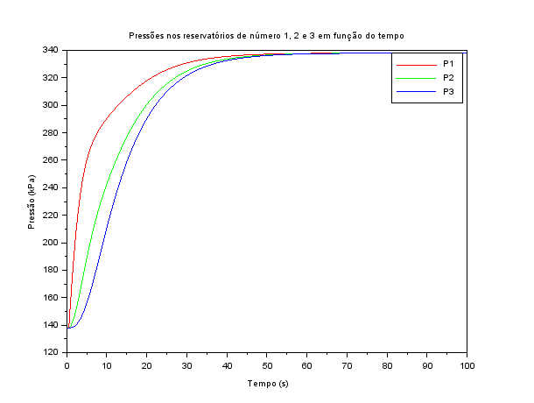
6.1 3 CILINDROS FIXO
Quantidade escolhida devida a complexidade
Sistema estável
Reservatórios próximos aumentam a pressão primeiro
Risco de frenagem precipitada
Tendência a valor 338kPa

Slide 27
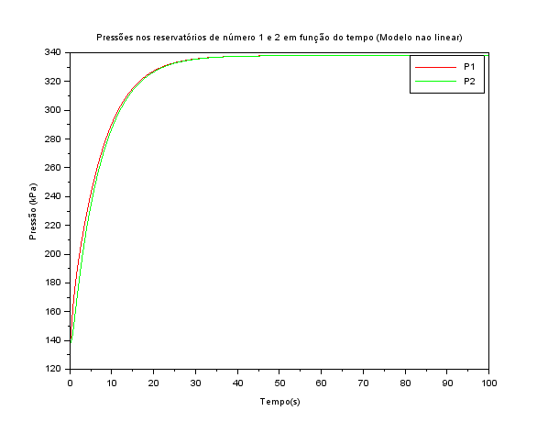
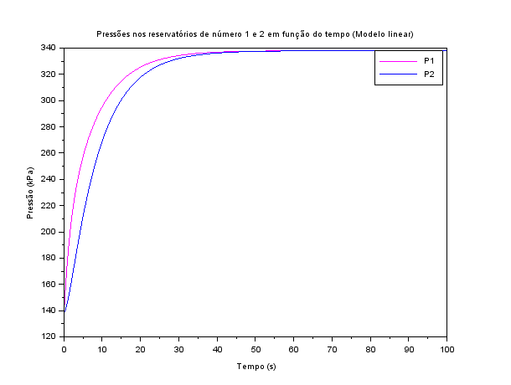
6.2 2 CILINDROS
NÃO LINEAR
LINEAR

Slide 28
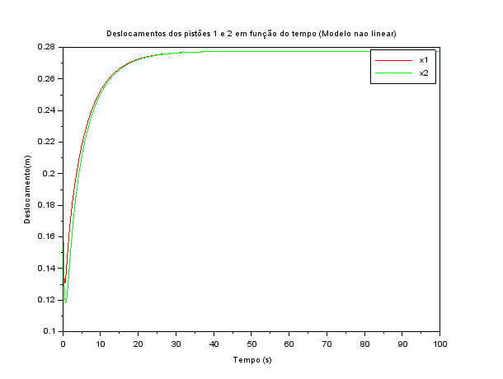
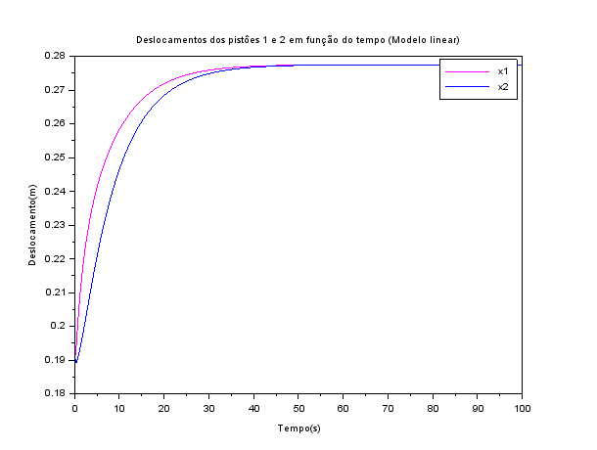
6.2 2 CILINDROS
NÃO LINEAR
LINEAR

Slide 29
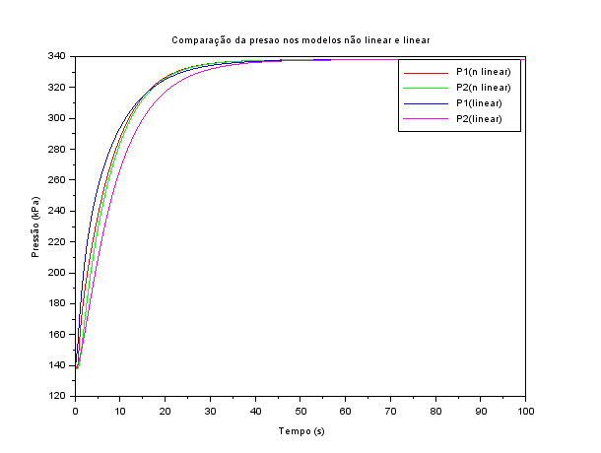
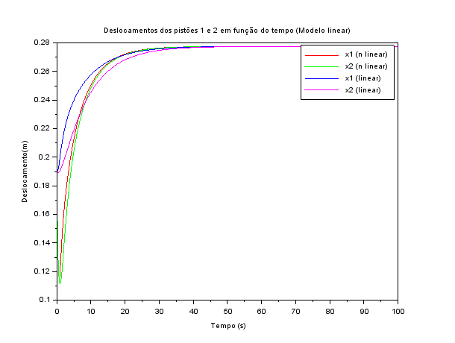
6.3 COMPARATIVO
PRESSÃO
DESLOCAMENTO

Slide 30
07
ANÁLISE DE ESTABILIDADE E FREQUÊNCIA

Slide 31
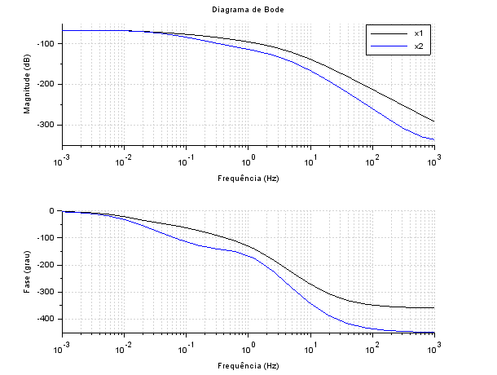
7.1 DIAGRAMA DE BODE
Sem frequência de ressonância
Sistema estável
Decaimento 85dB/década para frequências altas
Para frequências baixas se mantem em 70dB
Diferença notável de curvas, como nas pressões
Estabilização de fases em -430 graus para $x_{2}$ e de -350 graus para $x_{1}$

Slide 32
7.2 FUNÇÃO DE TRANSFERÊNCIA
Obtida através da linearização prévia, com programação no Scilab
$$g_{1}\left(s\right)=\frac{27465.34+94773.311s+12236.528s^{2}+433.15484s^{3}+3.49724s^{4}+1.513∗{10}^{−9}s^{5}+1.819∗{10}^{−11}s^{6}+{8.527∗{10}^{−14}s}^{7}}{61676410+6.099∗{10}^{8}s+9∗{10}^{8}s^{2}+2.107∗{10}^{8}s^{3}+20358876s^{4}+966042.78s^{5}+22930.758s^{6}+{250.35912s}^{7}+s^{8}}$$
$$g_{2}\left(s\right)=\frac{27465.34+12722.043s+950.45275s^{2}+9.2562403s^{3}+2.980∗{10}^{−8}s^{4}+9.313∗{10}^{−10}s^{5}+1.091∗{10}^{−11}s^{6}+{5.684∗{10}^{−14}s}^{7}}{61676410+6.099∗{10}^{8}s+9∗{10}^{8}s^{2}+2.107∗{10}^{8}s^{3}+20358876s^{4}+966042.78s^{5}+22930.758s^{6}+{250.35912s}^{7}+s^{8}}$$
$$\left\{\begin{aligned}&s_{1}≈−87.364346 \\ &s_{2}≈−87.303171 \\ &s_{3}≈−27.461875 \\ &s_{4}≈−22.09771 \\ &s_{5}≈−12.666772 \\ &s_{5}≈−12.66572 \\ &s_{5}≈−0.6768223 \\ &s_{5}≈−0.1227176\end{aligned}\right.$$
Sistema estável, todas as variáveis reais negativas
Partes imaginárias nulas, caráter não oscilatório
Polos do sistema encontrados

Slide 33
REFERÊNCIAS
Claudio Garcia. Modelagem e Simulação de Processos Industriais e de Sistemas Eletromecânicos. 2° edição. São Paulo: editora da Universidade de São Paulo, 2005.
Luiz Carlos Felício. Modelagem da Dinâmica de Sistemas e Estudo da Resposta. 2° edição. São Paulo: RiMa Editora, 2010.
L Pugi; M Malvezzi; B Allotta; L Banchi; P Presciani. A parametric library for the simulation of a Union Internationale des Chemins de Fer (UIC) pneumatic braking system. 16 f. Artigo. Departamento de Energia 'Sergio Stecco', Seção de Mecânica Aplicada, Universidade de Florença, 2004.
S. Bharath; B. C. Nakra; K. N. Gupta. A Distributed Mathematical Model for Pressure Transient Analysis in Railway Pneumatic Brake System. 13 f. Artigo. Int. J. Mech, 1989.

